Slide 1
МИНИСТЕРСТВО ОБРАЗОВАНИЯ ИРКУТСКОЙ ОБЛАСТИ областное государственное образовательное КАЗЕННОЕ учреждение для детей–сирот и детей, оставшихся без попечения родителей, специальная (коррекционная) школа–интернат для детей–сирот и детей, оставшихся без попечения родителей, с ограниченными возможностями здоровья с. Илир
Презентация.
Штукатур.
Маляр строительный.
Автор
Наприенко Л.Б.
Январь 2015г.

Slide 2
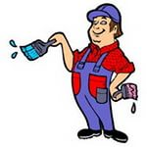
МАЛЯР Красить комнаты пора - Пригласили маляра. Но не с кистью и ведром Наш маляр приходит в дом: Вместо кисти он принёс Механический насос. Брызжет краска по стене, Солнце светится в окне. Стали стены голубыми, Словно небо в вышине. Новый дом почти готов - Примет к празднику жильцов! Вот кто строил этот дом, Дом, в котором мы живём! (С. Баруздин)
ШТУКАТУР Из училища на стройку К нам приехал паренёк. Он уверенно и бойко Штукатурит потолок. Штукатурку лепит к стенам Маленькой лопаткою, Чтобы были эти стены Ровные и гладкие. Он трудом своим гордится И своим успехам рад. "Дело мастера боится", - Про парнишку говорят.

Slide 3
Экскурс в историю
Первые штукатуры появились в Древнем Египте за 5000 лет до н. э. Работали эти люди с гипсом и глиной. Их задача заключалась в том, чтобы выровнять поверхность стен как изнутри, так и снаружи зданий. Это была технология высокого качества, поскольку их работа сохранилась и по сей день.
Неизвестно когда появился на Земле первый маляр. Технология изготовления красок из охры и животного жира известна людям как минимум 20 тысяч лет. Примерно тогда же появились первые окрашенные предметы, что свидетельствует о знакомстве человека с малярским ремеслом..…

Slide 4
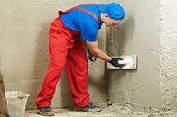
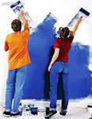
Штукатур - специалист, который занимается штукатуркой и облицовкой различных строительных поверхностей (стен, пола и т.п.).
В наше время есть разные способы облицевать кирпичные или бетонные стены внутри помещения: можно гипсокартонном, плиткой, облицовочными панелями и т. п. Но все же, зачастую предпочтение отдаётся старому способу — штукатурке. Это такой процесс, когда стены покрывают слоем раствора из песка, цемента или гипса. Плюсом такого решения можно считать экономию места, поскольку сам слой занимает не более 3–4 см.
Маля́р (нем. Maler — живописец) — рабочий, специалист, занимающийся окраской зданий, сооружений, оборудования, инструмента и прочих предметов интерьера.
Наверное, большинство из нас хоть раз что-то красили-либо загородный дом, лддддибо забо, дверь в квартире. Тот, кто занимается этим почти каждый день и зарабатывает этим на жизнь, называется маляр. Такой человек тоже художник, только у него вместо полотна служат здания, машины и прочие объекты. Не каждый, кто взял в руки кисточку и банку краски, сумеет перекрасить поверхность как настоящий профессионал. Этому ремеслу также нужно учиться.

Slide 5
Трудовые обязанности:
Штукатур
Основная цель штукатурных работ: придавать постройкам окончательный вид – отделывать их. Поэтому оштукатуривание относят к отделочным работам, завершающим весь комплекс строительных работ. В ходе строительства выполнение штукатурных работ занимает определенное место: их нельзя начать раньше положенного срока или отложить на последний момент.
Главная задача штукатура отделать все поверхности так, чтобы здание выглядело идеально. Ровные, без впадин и бугров, стены и потолки, гладкие дверные и оконные откосы, геометрические четкие архитектурные детали, аккуратно разрезанные фасады – вот отнюдь не полный перечень требований к штукатурной обработке поверхностей.
Штукатуры , первыми начинающие отделку здания, создают основу – свою особую грань на алмазе, которую потом дополняют рабочие других профессий, доводя здание до совершенства…
Маляр строительный
Многое в работе маляра зависит от выбора состава красок. Цвет и оттенок, блеск или матовость, прозрачность определяют декоративные качества отделки, а стойкость краски к действию света, воды, содержащихся в атмосфере города газов – ее эксплуатационные свойства. Успешное выполнение профессиональных задач требует от маляра хорошего художественного вкуса, высокой эстетической культуры.
Зрение – его основной помощник и контролер. Ему нужно обладать высокой наблюдательностью и большой точностью зрительного восприятия и пространственного представления, уметь анализировать пространственное расположение декоративных форм, ширину и длину линий, пропорций в рисунке. Особенно высоки требования к различению тонких нюансов цвета.

Slide 6
В помощь студенту

Slide 7
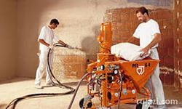
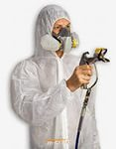
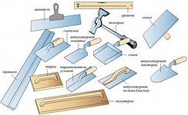
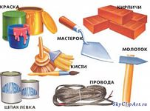
Инструменты для работы
штукатура
Маляра строительного

Slide 8
Социальная значимость профессии в обществе
Маляр вдыхает жизнь в серые постройки и предметы, предаёт им эстетический вид. Представьте себе, что здания будут просто поштукатурены, деревянные поручни и парты останутся в коричневых и чёрных пятнах от грязных рук, а корабли так и будут плавать ржавыми, пока не утонут. Краска не просто украшает поверхность, она ещё защищает её от коррозии и разрушения. Разумеется, что без покраски поверхностей трубопроводы, автомобили и металлические крыши за несколько лет приходили бы в негодность.
Строители создают очень ценный товар — недвижимость. О ней мечтают сотни миллионов людей по всей планете. Причастны к созданию этой ценности и штукатуры. При сдаче многоэтажного дома подрядчиком должны быть оштукатурены огромные площади, поэтому при выполнении внутренних работ на стройке такого здания трудится несколько десятков штукатуров.

Slide 9
Массовость и уникальность профессии
Люди с такой профессией работают в разных организациях. Ведь не только строительные компании содержат бригады штукатуров. Такие специалисты работают ещё и в крупных организациях с большим объёмом своих помещений, которые нужно постоянно ремонтировать и перестраивать. Строители этой профессии должны быть физически выносливы и не иметь аллергии на пыль. При наличии соответствующего образования штукатур может со временем стать мастером отделочных работ.
В наше время маляра встретить несложно. Любые внутренние и фасадные работы на строительной площадке не обходятся без этих специалистов. Люди такой профессии зачастую работают в строительных и монтажных организациях, а также на промышленных предприятиях.
Маляр должен также быть аккуратным и, желательно, не бояться высоты, ведь стены многоэтажных зданий тоже нужно красить.

Slide 10
Риски профессии:
Плюсом этой работы следует считать хорошую оплату труда и то, что она чаще всего выполняется внутри здания, а значит, не придётся сильно мёрзнуть или жариться на солнце. Но всё-таки это нелёгкий труд, при котором невозможно оставаться чистым. После рабочего дня у штукатура песок и гипс скрепит на зубах, а также возможен кашель из-за осевшей в лёгких пыли. Разумеется, что это не самый безопасный для здоровья труд.
Преимуществом такой профессии есть её интернациональность. Ведь маляр нужен в любой стране — здания красят везде. И нет каких-то сложных отличий в работе, к примеру, чешских и бразильских маляров. Этому ремеслу несложно научиться. Существенным недостатком такой работы нужно считать все тот же растворитель, который может за несколько лет человека довести до астмы.

Slide 11
Требования к профессии:
Штукатур - маляр должен знать:
- требования, предъявляемые к поверхности, подготовленной под высококачественную окраску, оклейку обоями и линкрустом;
- составы и способы приготовления декоративных растворов, растворов для штукатурки специального назначения и бетонов для торкретирования;
- способы производства работ по улучшенной окраске поверхностей и оклейке их обоями и линкрустом;
- виды и свойства замедлителей и ускорителей схватывания;
- требования, предъявляемые к качеству материалов, применяемых при производстве малярных, обойных и штукатурных работ;
- свойства растворов с химическими добавками (хлористые растворы, растворы с добавлением поташа, хлористого кальция) и правила обращения с ними;

Slide 12
Требования к профессии:
- требования, предъявляемые к качеству малярных, обойных и штукатурных работ;
- способы выполнения улучшенной штукатурки;
- способы приготовления окрасочных составов;
- способы промачивания поверхностей;
- устройство механизмов и механизированных инструментов с рабочим давлением до 15 кг/см2 и правила работы с ними;
- устройство растворонасосов, цемент-пушки и форсунок к ним;
- способы раскроя обоев;
- способы механизированного нанесения растворов и торкретирования поверхностей;
- требования к качеству штукатурных работ.

Slide 13
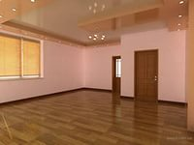
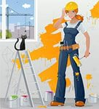
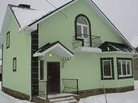
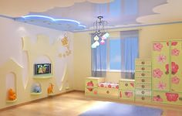
Умелыми руками построен этот дом. Умелыми руками дизайн подобран в тон!

Slide 14
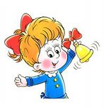
Вас приглашают учиться!
ГБПОУ «Тулунский аграрный техникум», г. Тулун;
Профессиональное училище № 27,
г. Братск;
Профессиональное училище № 51,
п. Кимильтей;
Профессиональное училище № 66,
г. Усть – Илимск;
Профессиональное училище № 36,
г. Ангарск.

Slide 15
Востребованность на рынке труда
По окончании учёбы ты можешь устроиться работать в
строительные организации, реставрационные мастерские, а также ремонтно – строительные и жилищно – коммунальные управления.
Штукатур и маляр строительный – это профессия для тебя. Она отлично подходит как юношам, так и девушкам!

Slide 16
Спасибо за внимание!
В создании презентации были использованы интернет – источники.

